Slide 1
STOMOTOLOGIYA FAKULTETI
STOMOTOLOGIYAGA KIRISH

Slide 2
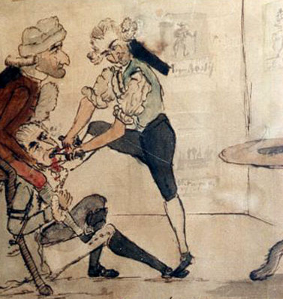
QADIMGI STOMOTOLOGLAR
SARTAROSHLAR

Slide 3
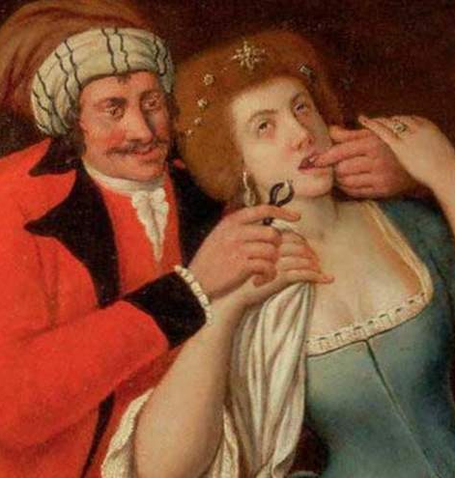
DURADGORLAR
Bu kasb egalari bizni til bilan aytganda dastlabki stomotologlar hisoblangan

Slide 4

TIBBIYOT ASOSCHILARI
GIPPOKRAT

Slide 5
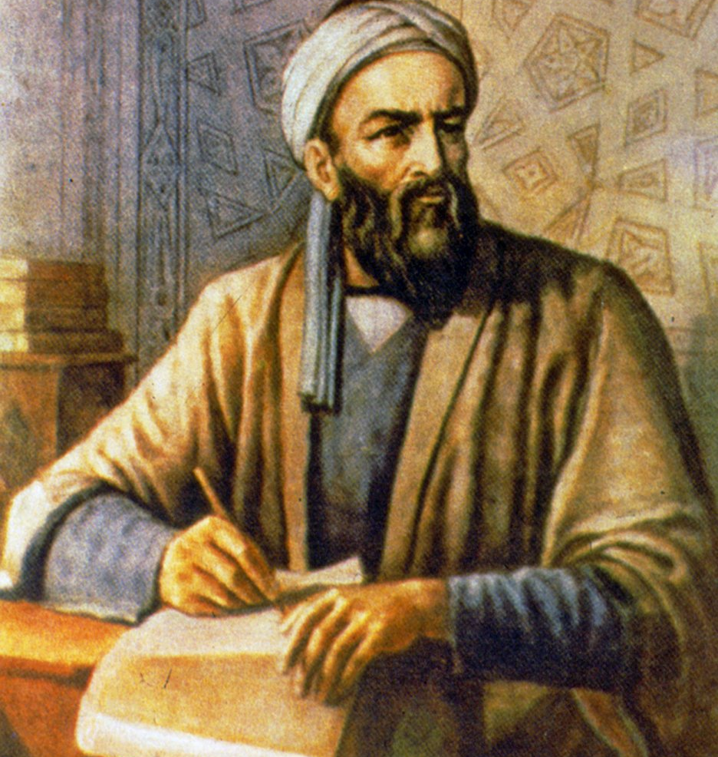
ABU ALI IBN SINO
O'ZINING "TIB - QONUNLARI" KITOBIDA TISH KASSALIKLARI HAQIDA GAPIRIB O'TGAN

Slide 6
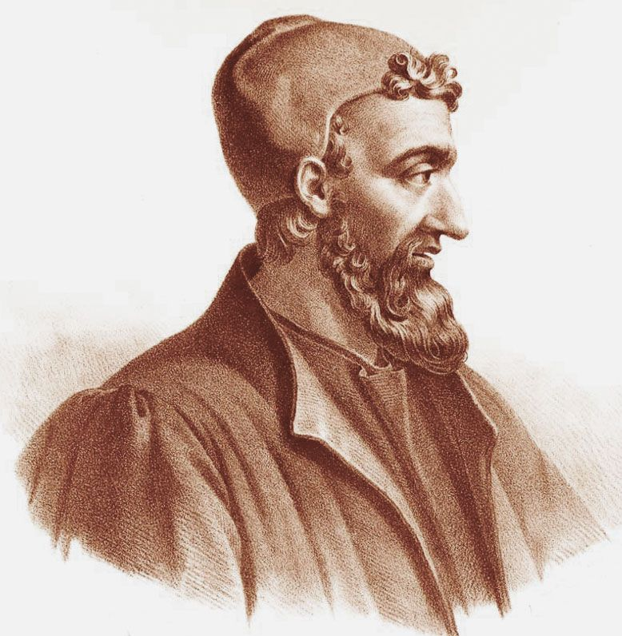
GALEN
Tish kassaliklari haqida

Slide 7
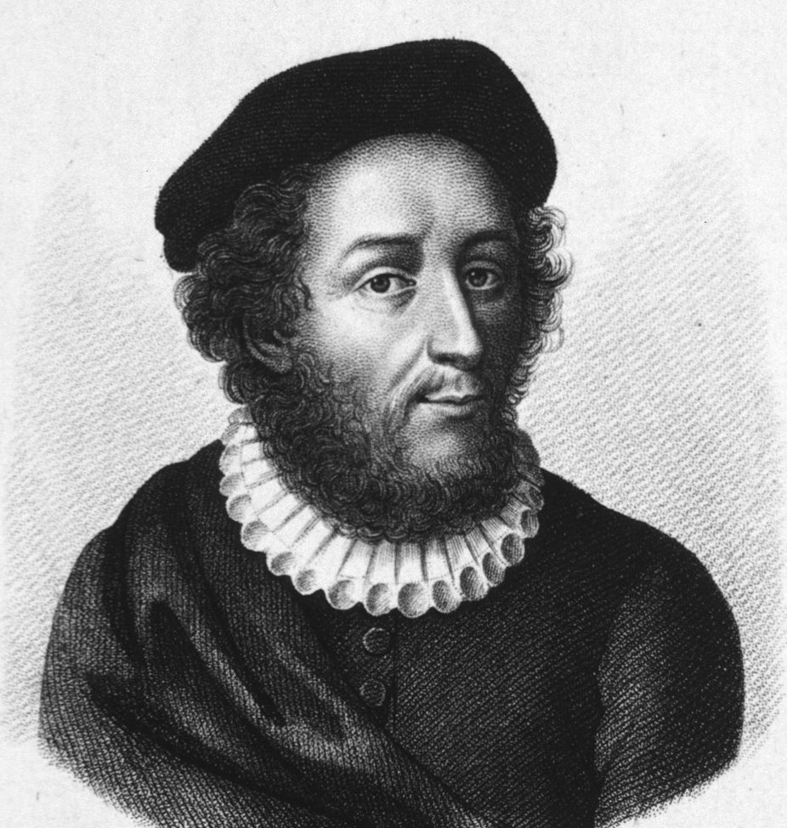
GIDE SHOLIAK
DASTLABKI TISH SUG'URADIGAN ASBOBNI YARATDI

Slide 8
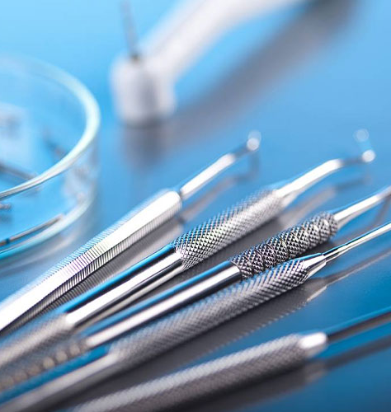
ZAMONAVIY STOMOLOGIK ASBOB USKUNALARI

Slide 9
PLOMBALASH
Qo'rg'oshin
Qalay folgasi
Oltin

Slide 10
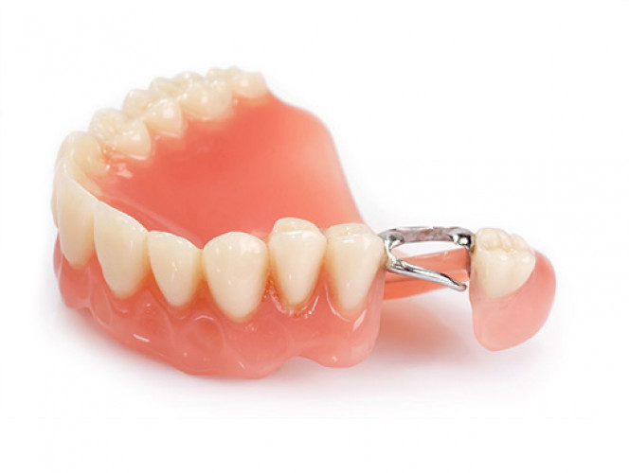
YASAMA TISHLAR

Slide 11
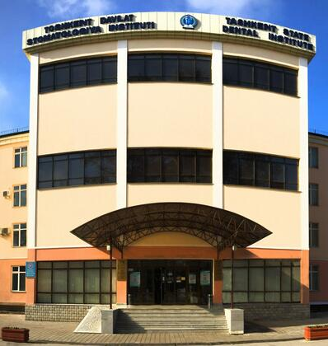
O'ZBEKSITONDA STOMOTOLOGIYA RIVOJI
Oʻzbekistonda Stomatologiya fani 1954-y. dan shakllandi, shu yili ToshTIda stomatologiya f-ti ochildi. 1956-y. da maxsus stomatologik kafedralar tashkil etildi. Keyinchalik bunday kafedralar Samarqand, Andijon tibbiyot intlarida, Toshkent vrachlar malakasini oshirish in-tida ham ochildi, 1994-y. Buxoro tibbiyot in-ti tashkil etilib, uning tarkibida stomatologiya ftining ochilishi Stomatologiya fanining yanada ravnaq topishiga zamin yaratdi.

Slide 12
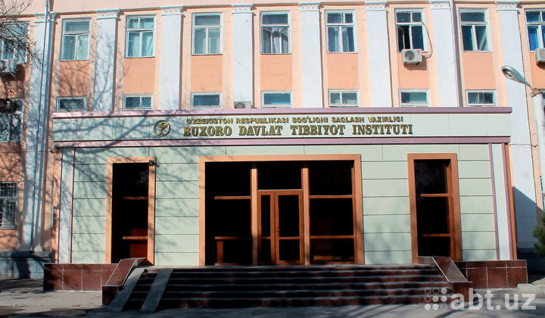
1994-y. Buxoro tibbiyot in-ti tashkil etilib, uning tarkibida stomatologiya ftining ochilishi Stomatologiya fanining yanada ravnaq topishiga zamin yaratdi.

Slide 13
ZAMONAVIY STOMOTOLOGIYA
Hoz. zamon S. fani terapevtik, xirurgik, ortopedik, bolalar Stomatologiya kabi boʻlimlarni oʻz ichiga oladi. Terapevtik Stomatologiya tish (kariyes, pulpit, periodontit, nokariyes xastaliklar) hamda ogʻiz shilliq qavati, lab, til kasalliklari diagnostikasi, davosi va profilaktikasi bilan shugullanadi

Slide 14
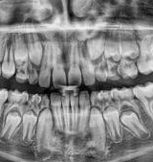
Teropevtik stomotologiya
TISHNING HAR HIL KASSALIKARINI DAVOLASH BILAN SHUG'ULANADI

Slide 15
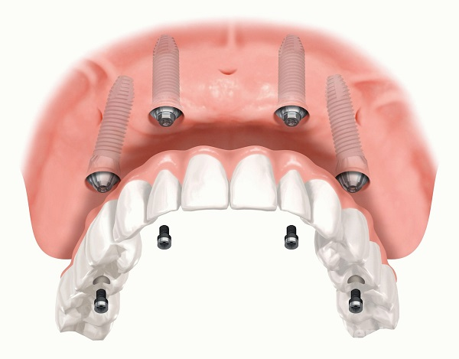
ORTOPEDIK STOMOTOLOGIYA

Slide 16
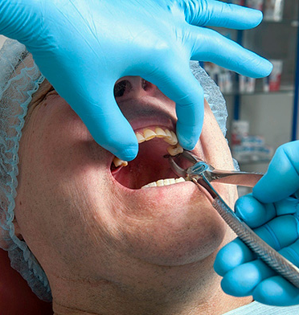
XIRURGIK STOMOTOLOGIYA

